Slide 1
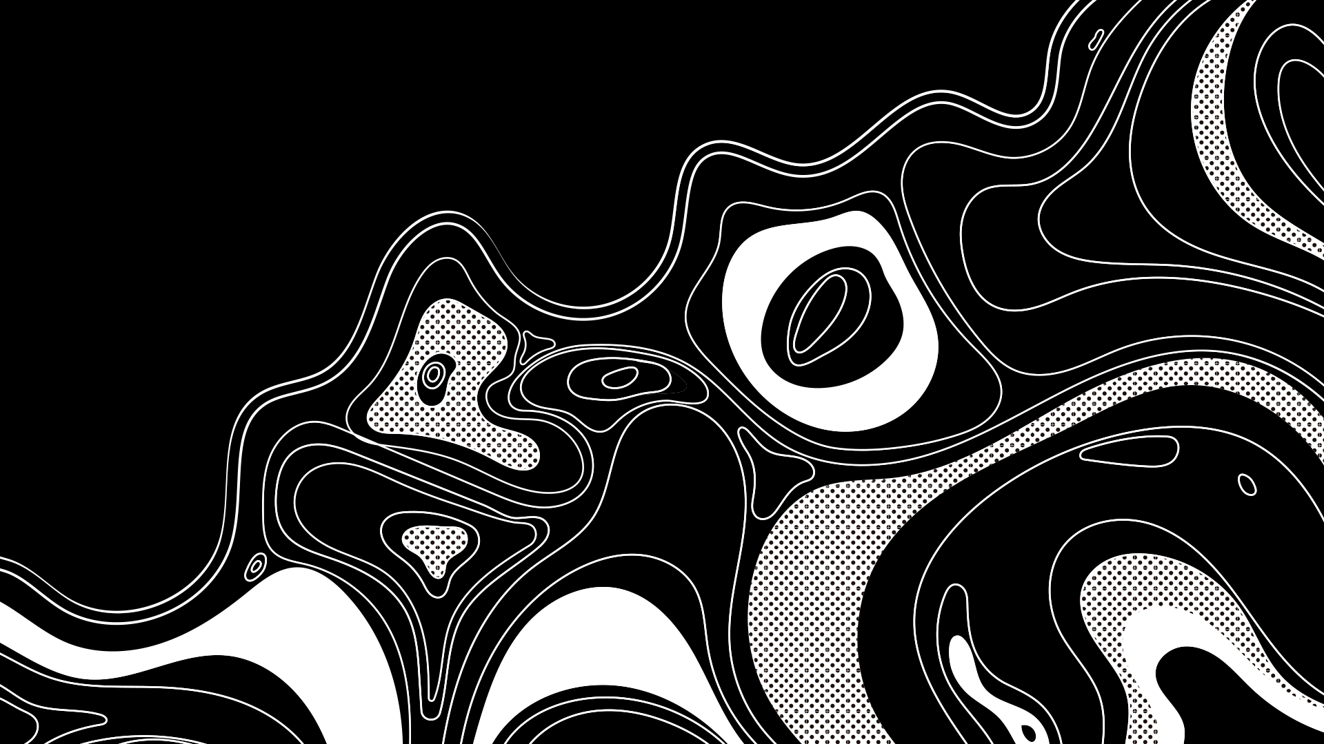
ნავიე-სტოქსის განტოლება
ლექტორი: მერაბ გოგბერაშვილი
სტუდენტი: ბიძინა ფოცხვერაშვილი
ივანე ჯავახიშვილის სახელობის თბილისის სახელმწიფო უნივერსიტეტი
2022

Slide 2
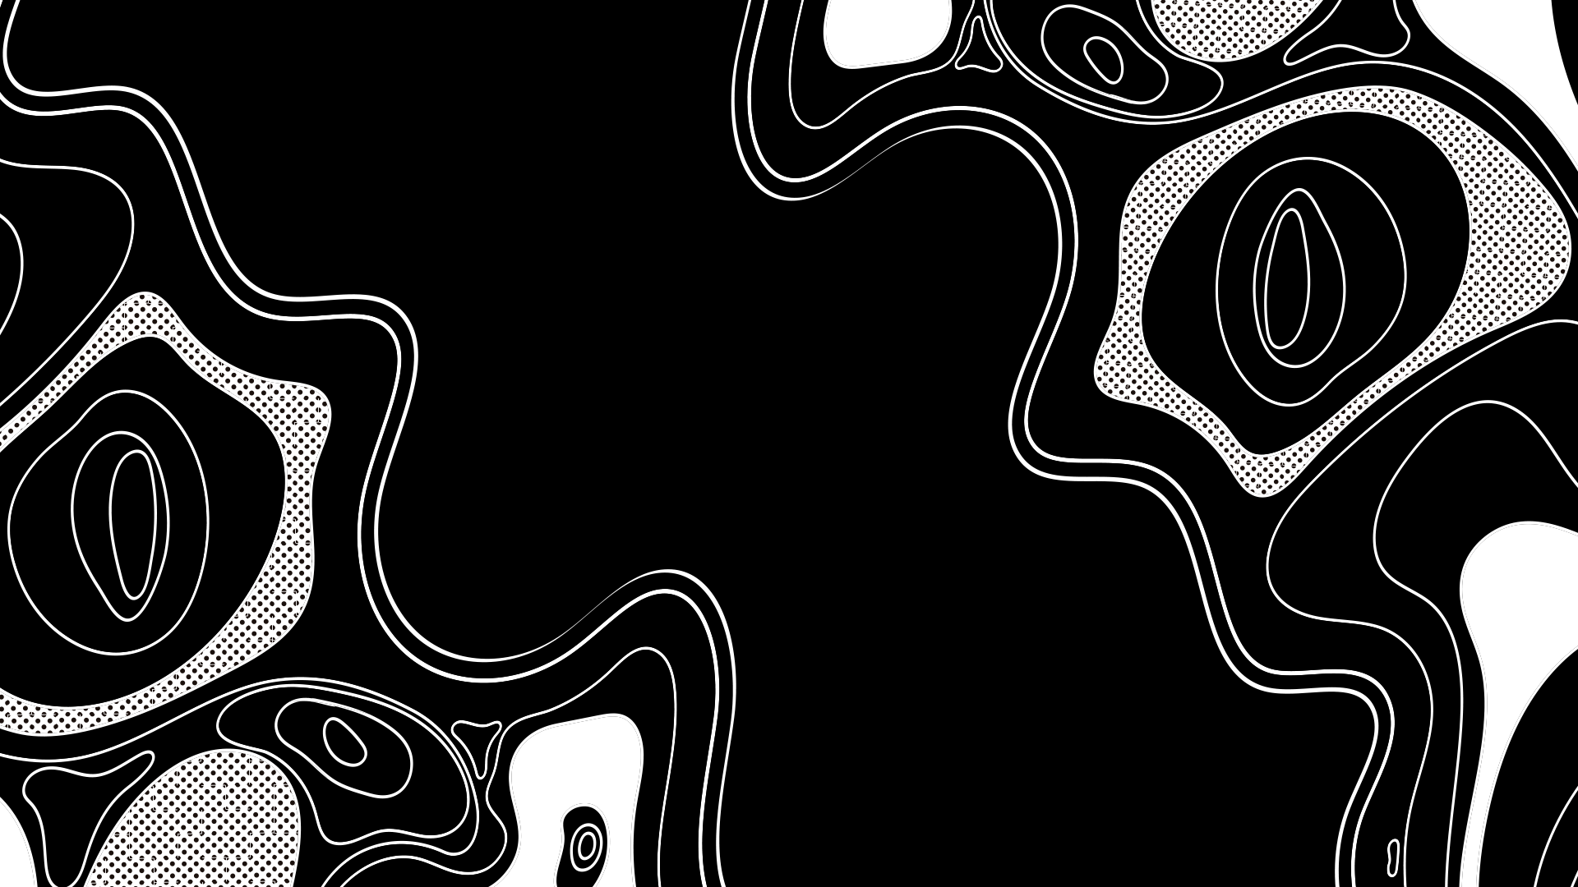
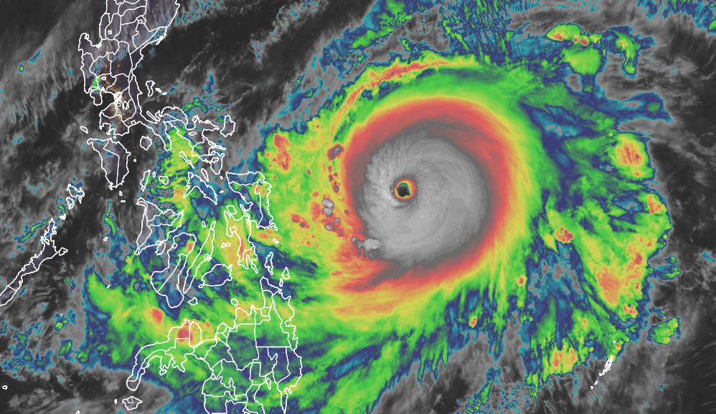
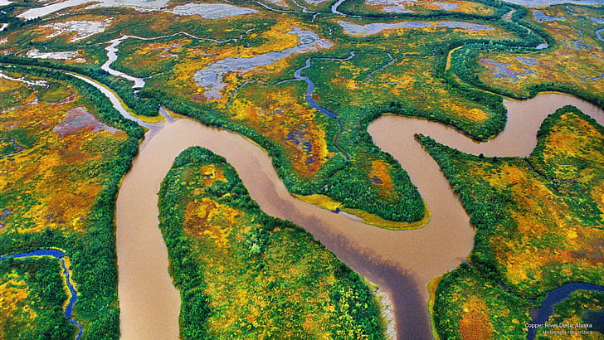
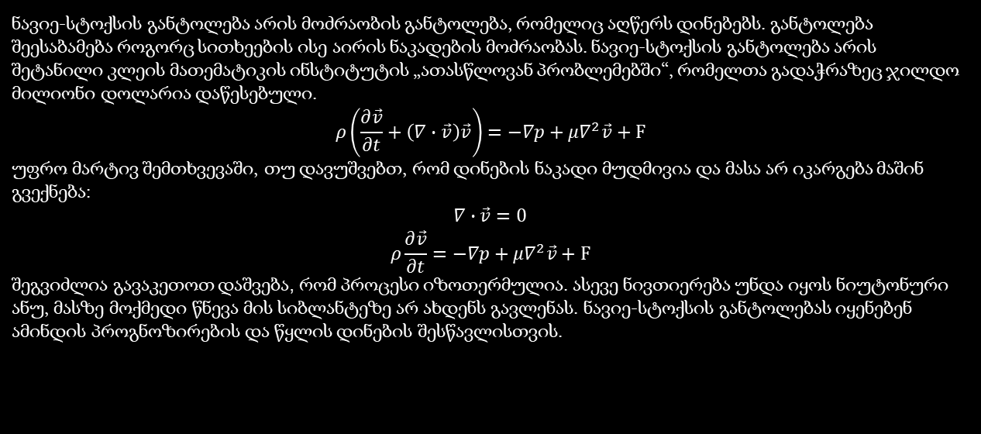
ნავიე-სტოქსის განტოლება არის მოძრაობის განტოლება, რომელიც აღწერს დინებებს. განტოლება შეესაბამება როგორც სითხეების ისე აირის ნაკადების მოძრაობას. ნავიე-სტოქსის განტოლება არის შეტანილი კლეის მათემატიკის ინსტიტუტის „ათასწლოვან პრობლემებში“, რომელთა გადაჭრაზეც ჯილდო მილიონი დოლარია დაწესებული.
$$ρ\left(\frac{∂\vec{v}}{∂t}+\left(∇∙\vec{v}\right)\vec{v}\right)=−∇p+μ∇^{2}\vec{v}+F$$
უფრო მარტივ შემთხვევაში, თუ დავუშვებთ, რომ დინების ნაკადი მუდმივია და მასა არ იკარგება მაშინ გვექნება:
$∇∙\vec{v}=0$
$$ρ\frac{∂\vec{v}}{∂t}=−∇p+μ∇^{2}\vec{v}+F$$
შეგვიძლია გავაკეთოთ დაშვება, რომ პროცესი იზოთერმულია. ასევე ნივთიერება უნდა იყოს ნიუტონური ანუ, მასზე მოქმედი წნევა მის სიბლანტეზე არ ახდენს გავლენას. ნავიე-სტოქსის განტოლებას იყენებენ ამინდის პროგნოზირების და წყლის დინების შესწავლისთვის.

Slide 3
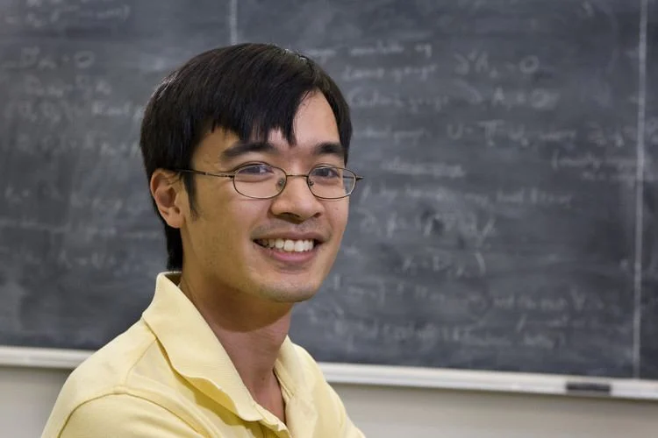
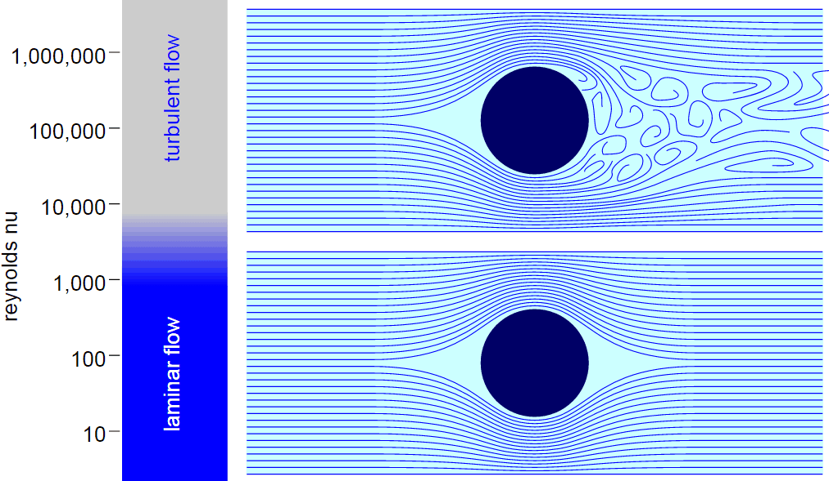
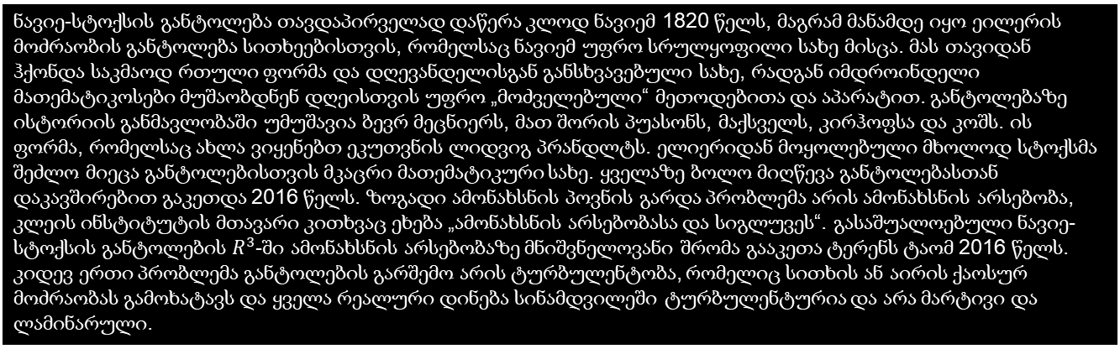
ნავიე-სტოქსის განტოლება თავდაპირველად დაწერა კლოდ ნავიემ 1820 წელს, მაგრამ მანამდე იყო ეილერის მოძრაობის განტოლება სითხეებისთვის, რომელსაც ნავიემ უფრო სრულყოფილი სახე მისცა. მას თავიდან ჰქონდა საკმაოდ რთული ფორმა და დღევანდელისგან განსხვავებული სახე, რადგან იმდროინდელი მათემატიკოსები მუშაობდნენ დღეისთვის უფრო „მოძველებული“ მეთოდებითა და აპარატით. განტოლებაზე ისტორიის განმავლობაში უმუშავია ბევრ მეცნიერს, მათ შორის პუასონს, მაქსველს, კირჰოფსა და კოშს. ის ფორმა, რომელსაც ახლა ვიყენებთ ეკუთვნის ლიდვიგ პრანდლტს. ელიერიდან მოყოლებული მხოლოდ სტოქსმა შეძლო მიეცა განტოლებისთვის მკაცრი მათემატიკური სახე. ყველაზე ბოლო მიღწევა განტოლებასთან დაკავშირებით გაკეთდა 2016 წელს. ზოგადი ამონახსნის პოვნის გარდა პრობლემა არის ამონახსნის არსებობა, კლეის ინსტიტუტის მთავარი კითხვაც ეხება „ამონახსნის არსებობასა და სიგლუვეს“. გასაშუალოებული ნავიე-სტოქსის განტოლების $R^{3}$-ში ამონახსნის არსებობაზე მნიშვნელოვანი შრომა გააკეთა ტერენს ტაომ 2016 წელს. კიდევ ერთი პრობლემა განტოლების გარშემო არის ტურბულენტობა, რომელიც სითხის ან აირის ქაოსურ მოძრაობას გამოხატავს და ყველა რეალური დინება სინამდვილეში ტურბულენტურია და არა მარტივი და ლამინარული.
ტურბულენტური ( ზემოთ) და ლამინარული ( ქვემოთ) დინებები
ტერენს ტაო, ავსტრალიელ-ამერიკელი მათემატიკოსი

Slide 4
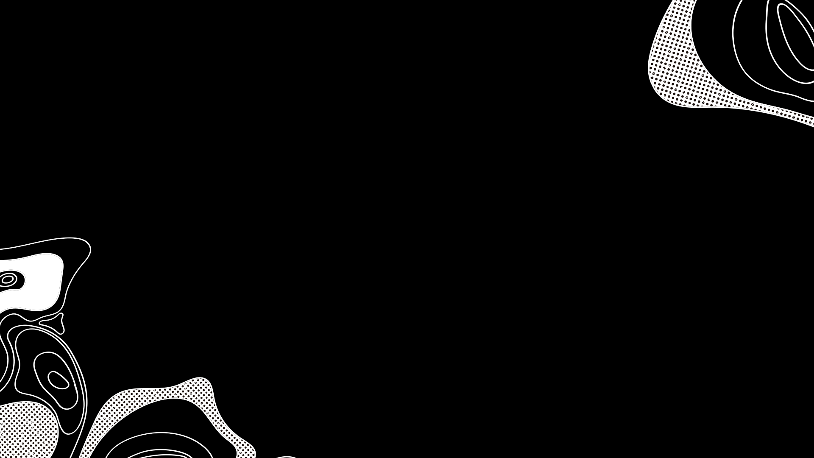
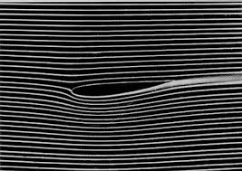

სინამდვილეში ნავიე-სტოქსის განტოლება არის ნიუტონის მეორე კანონი, უბრალოდ განსხვავებული ჩანაწერით.
ნიუტონის მეორე კანონი - $\sum{\vec{F}}=m\vec{a}$
ნევიე-სტოქსის განტოლებაზე გადასასვლელად რადგან ჩვენ სითხის მოძრაობისას გვაინტერესებს ანუ სითხის შემადგენელი ნაწილაკების მოძრაობა, ამისთვის მთლიანი მასის მაგივრად შეგვიძლია ავიღოთ $dV$ მოცულობაზე მოსულ მასას ანუ სიმკვრივეს და $\vec{a}$ წევრი შეიცვლება სიჩქარის წარმოებულით. მეორე მხარეს კი ყველა წევრი არის ძალა. პირველი ორი წევრი არის სითხის შიგნით ძალები და მესამე წევრი არის ნებისმიერი გარე ძალა. ის შიეძლება იყოს მაგალითად სიმძიმის ძალაც და მაშინ $\vec{F}=ρg$
$−∇p$ გვიჩვენებს რომ სითხის მოძრაობისას ნაწილაკები გადაადგილდებიან დიდი წნევიდან მცირესკენ და $μ∇^{2}\vec{v}$ არის სიბლანტის წევრი რომელიც გამოხატავს ხახუნს. მოძრაობისას ნაწილაკები რაც უფრო მეტად შეუშლიან ხელს ერთმანეთს და დიდი იქნება ხახუნი მაშინ დიდი იქნება სიბლანტეც.
განტოლება ერთი შეხედვით მარტივი უნდა იყოს რადგან ფიზიკის უმარტივესი და ფუნდამენტური პრინციპეპიდან გამომდინარეობს, მაგრამ დღემდე არაა დადგენილი მისი ზოგადი ამონახსნი. ამონახსნის ძიება მხოლოდ მათემატიკოსების და ფიზიკოსების ცნობისმოყვარეობას არ უკავშირდება, რადგან როგორც უკვე ვთქვით, ის აღწერს ნებისმიერი სითხის ან აირის დინებას რაც კი არსებობს ბუნებაში, მათ შორის მაგალითად სისხლის დინებასაც, შესაბამისად ის შეიძლება გამოვიყენოთ მედიცინაშიც.
განტოლებას იყენებენ თვითმფრინავის ფრთაზე წარმოქმნილი ნაკადების მოდელირებისთვის

Slide 5
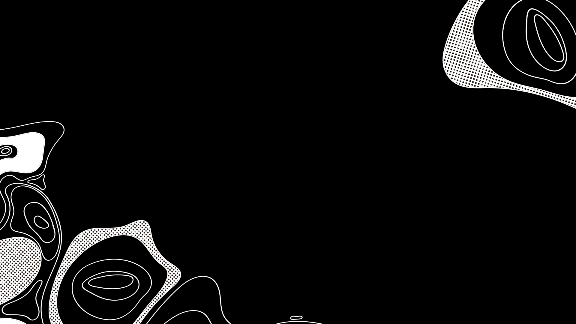
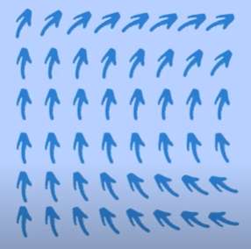
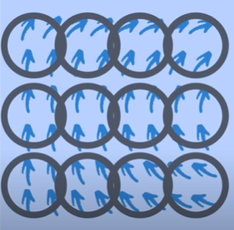
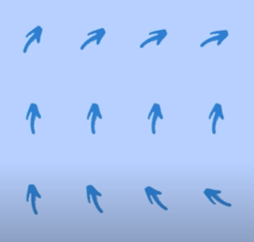
ნავიე-სტოქსის განტოლება არის კერძოწარმოებულიანი დიფერენციალური განტოლება, შესაბამისად ის ამოხსნილად ჩაითვლება თუ ვიპოვით ზოგად ამონახსნს, რომელიც შესაბამისი იქნება ნებისმიერი საწყისი და სასაზღვრო პირობებისთვის, ასევე ამონახსნი უნდა იყოს გლუვი. ამას ვერ ვახერხებთ, მაგრამ მაინც შეიძლება განტოლების გამოყენება პროცესების მოდელირებაში. ჩვენ შეგვიძლია გავამარტივოთ განტოლება ისე, რომ იმის მაგივრად, რომ ჩვენ ის შევუსაბამოთ თითოეულ ნაწილაკს, შეგვიძლია დავუშვათ, რომ რაღაც არეზე ნაწილაკების რაღაც რაოდენობა მოძრაობს ერთნაირი სიჩქარით და შეიკვრება წრეწირი, რომლის შიგნითაც ნაწილაკებს ექნებათ ერთნაირი სიჩქარე, რაც მოდელირებას შესაძლებელს გახდის რადგან ვილაპარაკებთ, არა თითოეულზე, არამედ მთლიან ნაკადზე რომელსაც ერთი სიჩქარე აქვს. ამ მეთოდს ქვია რეინოლდსის გასაშუალოება.
60
20

Slide 6
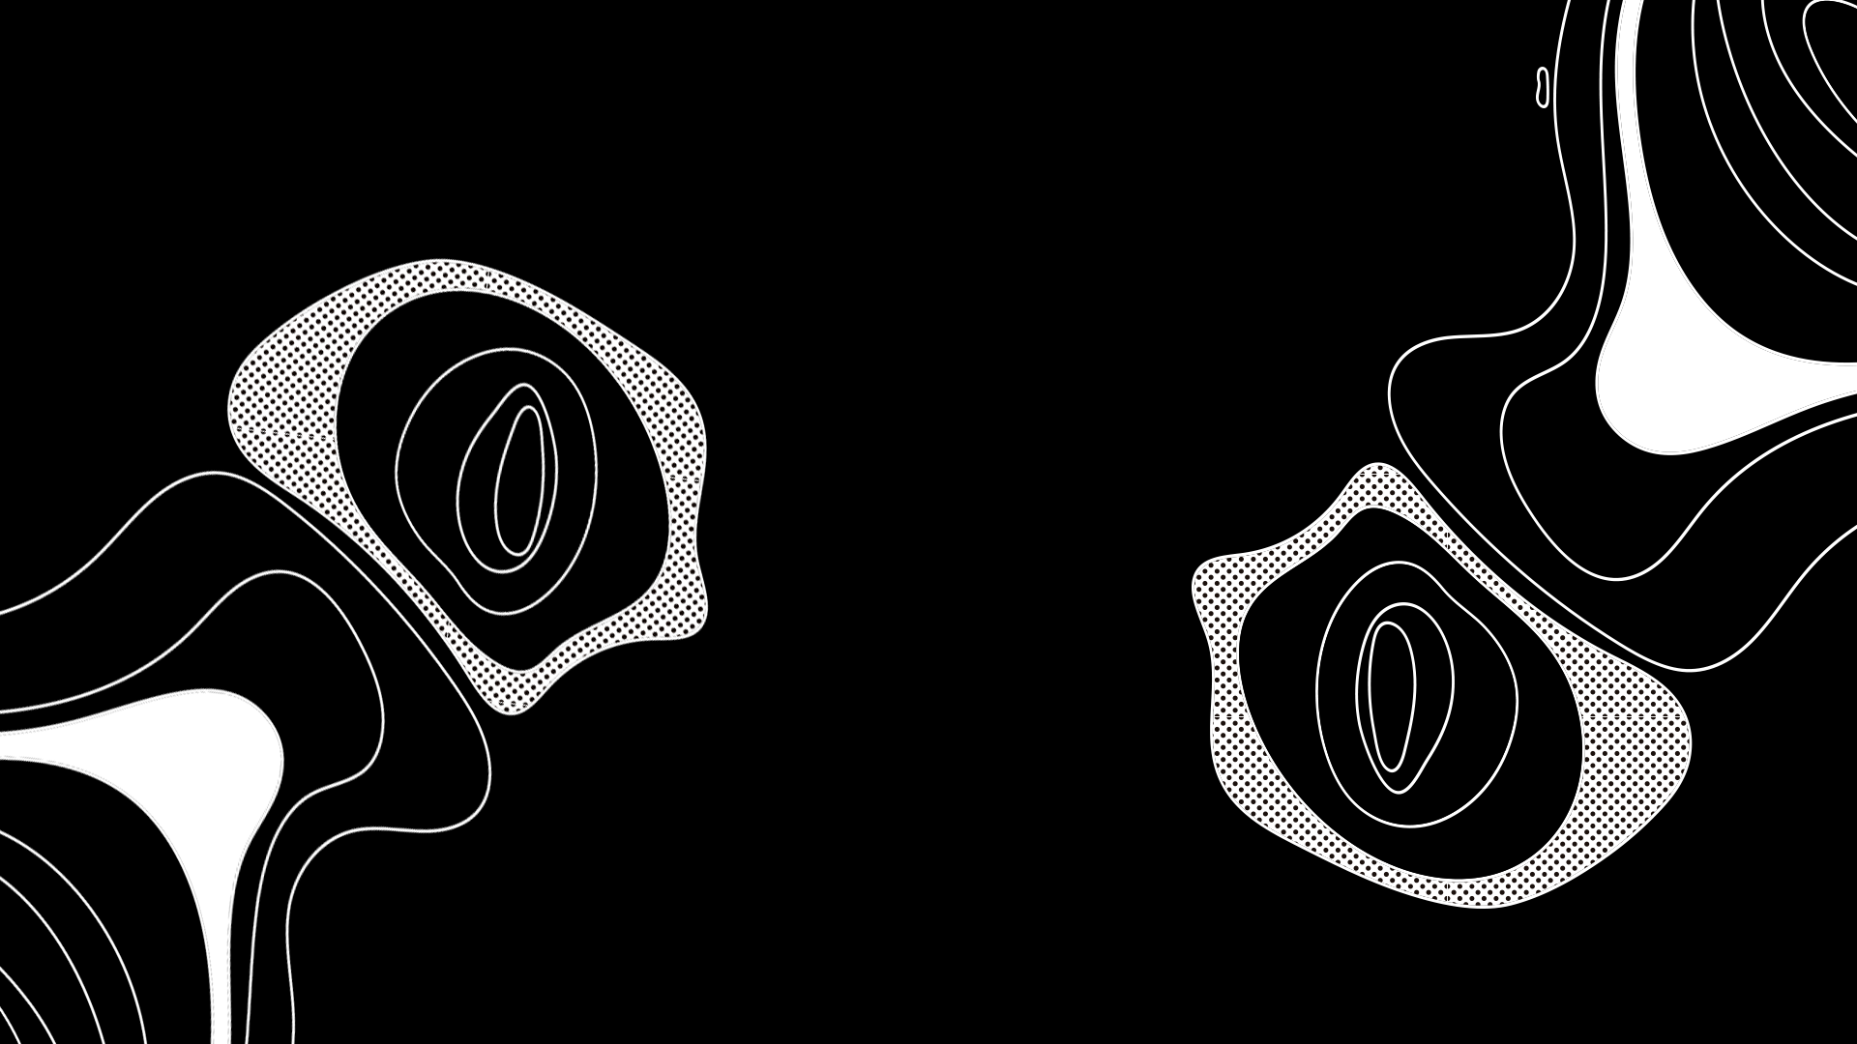
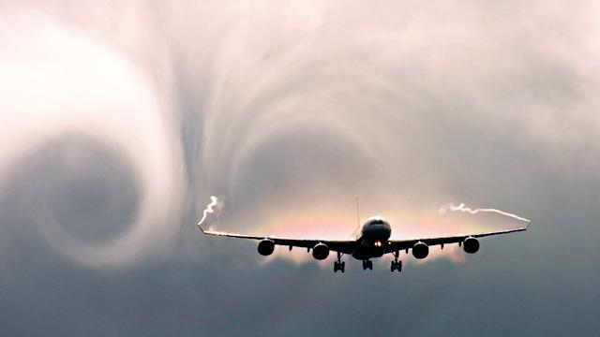
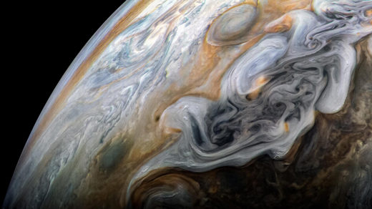
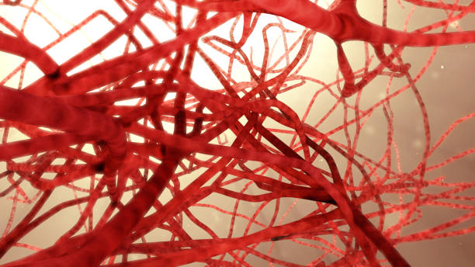
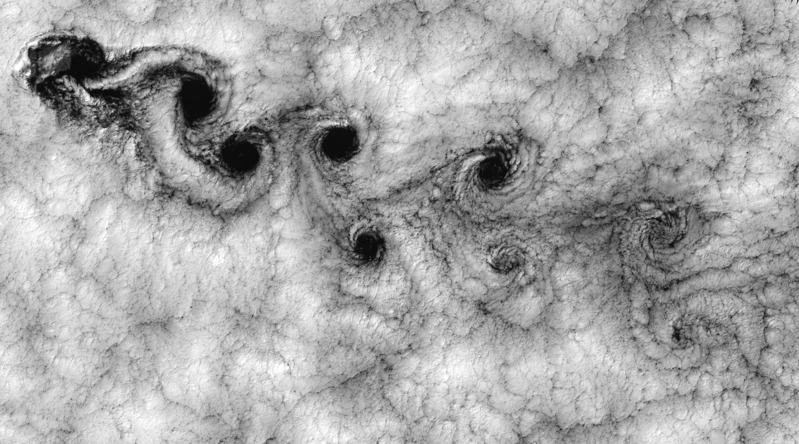

Slide 7

მადლობა ყურადღებისთვის

Slide 8
გამოყენებული ლიტერატურა:
Joseph H. Spurk, Nuri Akse – Fluid Mechanics – 2008
Yunus A. Çengel, John M. Cimbala - FLUID MECHANICS – 2006
Roger K. Smith - INTRODUCTORY LECTURES ON FLUID DYNAMIC – 2008
J. M. McDonough - LECTURES IN ELEMENTARY FLUID DYNAMICS: Physics, Mathematics and Applications – 2009
Lev Landau, Evgeny Lifshitz – FLUID MECHANICS – 1987
ვიდეოები:
https://www.youtube.com/watch?v=ERBVFcutl3M&t=667s
https://www.youtube.com/watch?v=XoefjJdFq6k&t=292s
https://www.youtube.com/watch?v=Ra7aQlenTb8
https://www.youtube.com/watch?v=mDt-HJEXK6g

